Slide 1
Термогенератор ООО "FGE"
Руководитель - Хворостяный Андрей Дмитриевич
Участники:
Sk инновационный центр "Сколково"
ФТИ АН РУз г. Ташкент
ООО "energy"

Slide 2
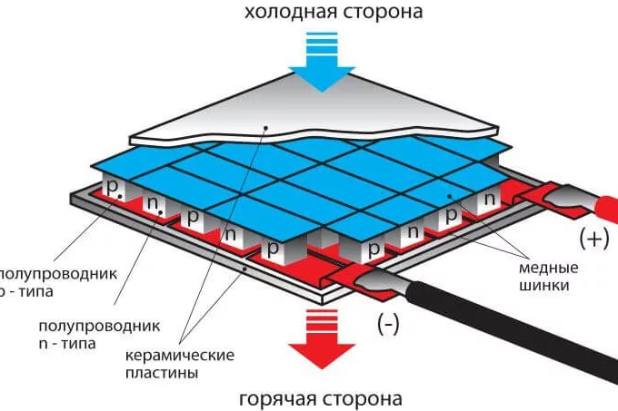
Описание технологии
Инновационность подхода - Аналоги в своей работе используют термоэлектрический эффект Зеебека, открытый в 1821 г.

Slide 3
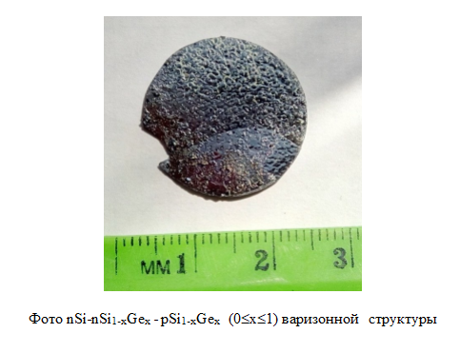
В термовольтаическом генераторе используется эффект впервые обнаруженный в 2016 г. в лаборатории " Рост полупроводниковых кристаллов" ФТИ АН РУз г. Ташкент (твердый варизонный раствор кремний - германий).

Slide 4
Отличие заключается в следующем:
Термоэлектрический эффект Зеебека - в однородном образце при наличии градиента температуры вдоль образца возникает объемная ЭДС.
Термовольтаический эффект - в образце с переменным составом вдоль образца (варизонность) при постоянной температуре возникает объёмная ЭДС.
В термовольтаическом генераторе для возникновения объемной ЭДС нет необходимости организации градиента температуры.

Slide 5
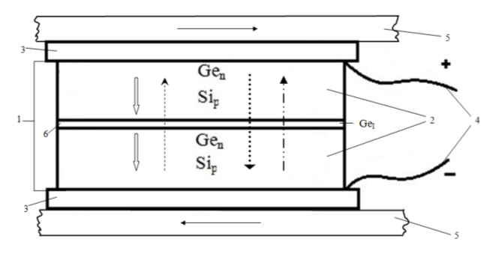
В термовольтаическом генераторе за преобразование тепла в электричество отвечает твердый варизонный раствор кремний - германий. Изготовление этой детали производится по технологии жидкофазной эпитаксии что позволяет сделать ее весьма тонкой ( до 0.4 мм.)

Slide 6
КПД термовольтаического генератора остаётся высоким (80%) во всем диапазоне рабочих температур. От температуры зависит производительность ТВГ. Диапазон оптимальных температур для работы устройства составляет от 60 до 100 градусов цельсия вне этого диапазона производительность снижается с сохранением КПД. Расчетная производительность термовольтаического генератора находится в диапазоне 800 - 1000 Вт на один квадратный метр преобразующих тепло в электроэнергию пластин ( в диапазоне оптимальных температур)

Slide 7
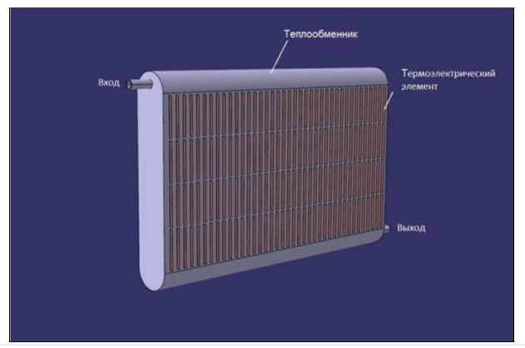
1) Полупроводниковые пластины преобразующие тепло в электроэнергию
2) Система коммутации полупроводниковых пластин в батарею (также защищена патентом)
3) Теплообменник передающий тепло от теплоносителя к пластинам
4) Теплоноситель
5) Теплоизоляция
6) Источник тепловой энергии

Slide 8
Полученные структуры - пластины объединяются в батарею (патент полезная модель) и размещаются в теплообменнике, отвечающем за передачу тепла от теплоносителя структурам - пластинам преобразующим тепло в электроэнергию (отбор тепла). Теплоноситель в свою очередь переносит тепловую энергию от внешнего источника к теплообменнику. Вырабатываемая электроэнергия поступает к потребителю. В случае отключения внешней нагрузки система приходит в равновесие и генерация электроэнергии ( отбор тепла) прекращается.

Slide 9
ОБЛАСТЬ ПРИМЕНЕНИЯ
1) Генерация электроэнергии из ископаемых видов топлива ( замещение
турбины и генератора или утилизация
тепла)
2) Генерация из возобновляемых источников тепла( солнце, биогаз и т.д.)
В том числе геотермальное тепло
3) Аккумуляция электроэнергии в промышленных объемах ( используя высокую теплоемкость воды)
4) Транспорт
1

Slide 10
ДОСТИГНУТЫЙ РЕЗУЛЬТАТ
1) В данной работе авторами проводился анализ условий возникновения
термоэдс в варизонных полупроводниках в отсутствии градиента температуры. В ходе выполнения работ сформировалась система термоэлектрических уравнений описывающая возникновение термоэдс в варизонных полупроводниках в отсутствии градиента температуры. А также, полученная система термоэлектрических уравнений обобщает уравнения описывающие термоэлектрические эффекты Пельтье, Зеебека, Томсона, Джоуля-Ленца

Slide 11
ДОСТИГНУТЫЙ РЕЗУЛЬТАТ
2) Методом жидкофазной эпитакси изготовлена работающая модель пластины термовольтаического генератора, подтверждающая концепцию.
Диаметр 2 см.
Температура 25 * цельсия
Напряжение 0,3 Вольт
Сила тока 40 мА

Slide 12
Достигнутый результат
3) оформлены патенты на изобретение
UA 118506 C2 МПК (2018.01) H01L 35/00 от 25.01.2019
PCT/UA 2017/ 000084 от 17.08.2017
WO 2019/004988 A1
202090144/25 Номер Евразийской заявки
UA 120025 C2 МПК H01L35/14, H01L35/26, H0135/32 от 10.09.2019
Авторское свидетельство № 82001 Украина от 05.10.2018 г Система термоэлектрических уравнений Мягкого – Хворостяного
PCT/UA 2018/000125 от 15.11.2018
Международная заявка на способ объединения
полупроводниковых генераторов в батарею

Slide 13
Дорожная карта 2020 г.
Отработка технологии изготовления варизонного твердого раствора кремний - германий
Отработка технологии изготовления гетероперехода
Текст слайда

Slide 14
Дорожная карта 2021 г.
Выращивание полупроводниковой структуры устройства на кремниевой подложке.
Выращивание полупроводниковой структуры устройства на подготовленной металлической подложке. Подготовка к созданию промышленного прототипа
Подготовка к мелкосерийному производству
Подготовка материалов для подачи заявки на защиту интеллектуальной собственности.
Создание промышленного образца и начало мелкосерийного производства. Пробные продажи. Подача материалов на защиту интеллектуальной собственности.

Slide 15
Дорожная карта 2022 г.
Активные шаги по максимально полному освещению преимуществ технологии в общем и продукта в частности.
Передача промышленных образцов независимым организациям для тестирования и вынесения заключения ( Fraunhofer Institute for Integrated Systems and Device Technology IISB) Оформление необходимых
сертификатов. Подготовка к серийному производству и выходу на рынок

Slide 16
выводы
Современные технологии генерации электроэнергии не в состоянии обеспечить должный уровень экологической безопасности и растущее потребление электроэнергии в мире.Технологии генерации электроэнергии из ископаемых видов топлива отличаются крайне низким уровнем КПД.На фоне истощения мировых запасов ископаемого топлива эти технологии не имеют будущего.Попытки заменить эти технологии фотовольтаикой и ветроэнергетикой не привели к успеху

Slide 17
Непредсказуемость графика выработки электроэнергии не позволяет эффективно использовать фотовольтаику и ветроэнергетику в современной индустрии.Ситуация усугубляется невозможностью аккумуляции электроэнергии в промышленных объёмах,что приводит к удорожанию киловатт-часа выработанного из этих возобновляемых источников.Мировое потребление электроэнергии в перспективе только растет,это хорошо видно на примере развивающихся стран.Экологические проблемы связанные с генерацией электроэнергии в развитых странах толкают их на поиск альтернатив.Наша технология призвана решить эти проблемы.

